Slide 1
Проект по PyQt «Учет клиентской базы данных»
Работу выполнили:
Жуков Никита «Д20»
русинова дина «Д20»

Slide 2
Идея проекта
Создать программу для удобного составления расписания и учёта посещаемости занятий спортивного комплекса
Программа была создана для ведения клиентской базы данных и упрощения и автоматизации учёта посещаемости занятий

Slide 3
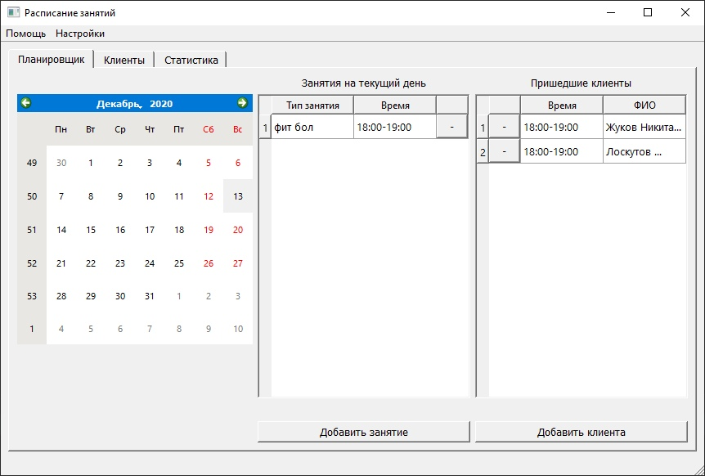
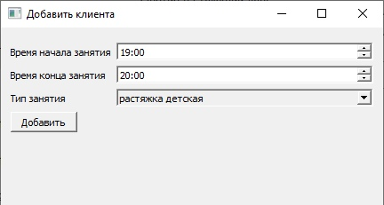
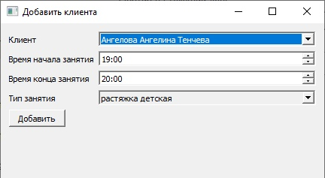
Описание реализации. Планировщик.
В приложении присутствует вкладка «Планировщик» для добавления клиентов и занятий.
Для каждого действия открывается соответствующая форма.

Slide 4
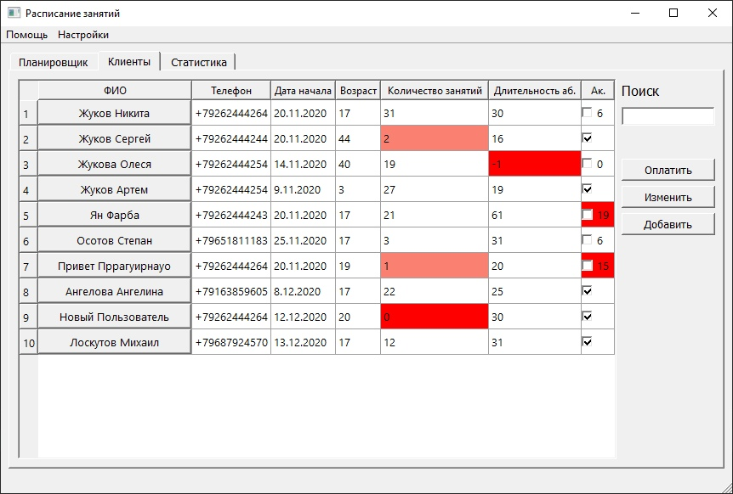
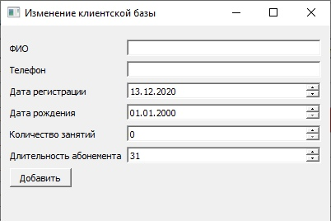
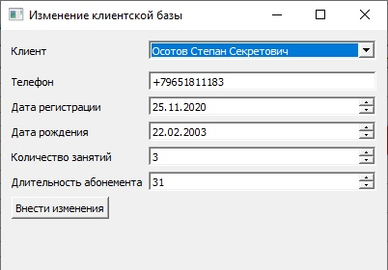
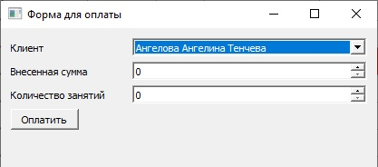
Описание реализации. Клиенты.
В приложении присутствует вкладка «Клиенты», в которой находится подробная информация о клиентах.
В данном окне можно изменять информацию о клиентах, добавлять новых, производить оплату занятий.
Таблицу можно сортировать, а также осуществлять поиск по ФИО.

Slide 5
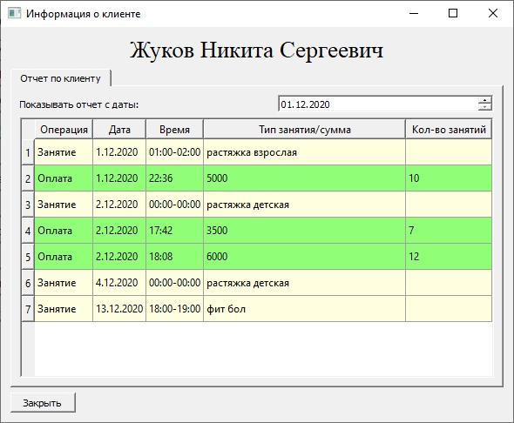
Описание реализации. Клиенты. Дополнительная информация.
При нажатии на ФИО клиента можно в отдельном окне просмотреть отсортированные записи о действиях клиента.
Также информацию можно фильтровать по дате.

Slide 6
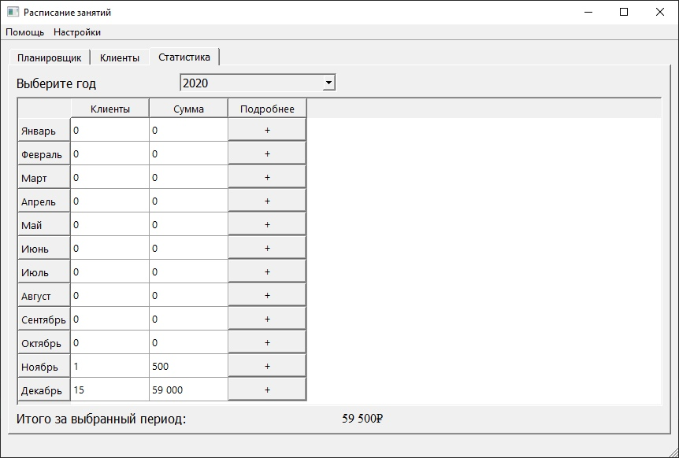
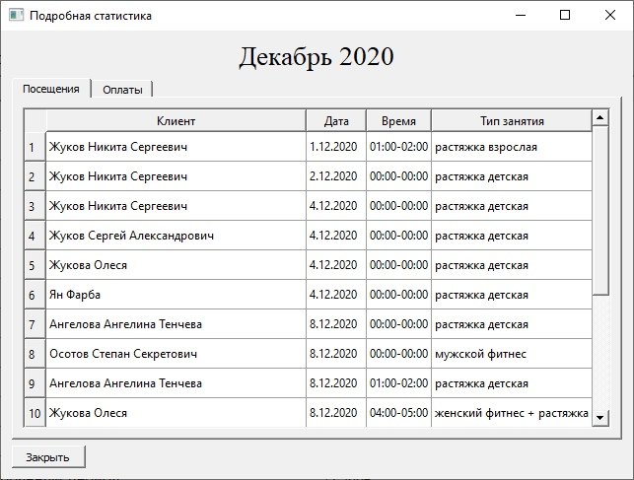
Описание реализации. Статистика.
Во вкладке «Статистика» показаны отчёты по месяцам за выбранный год, а также итоговая сумма прибыли за указанный период.
В отдельном окне можно просматривать подробную статистику по каждому месяцу.

Slide 7
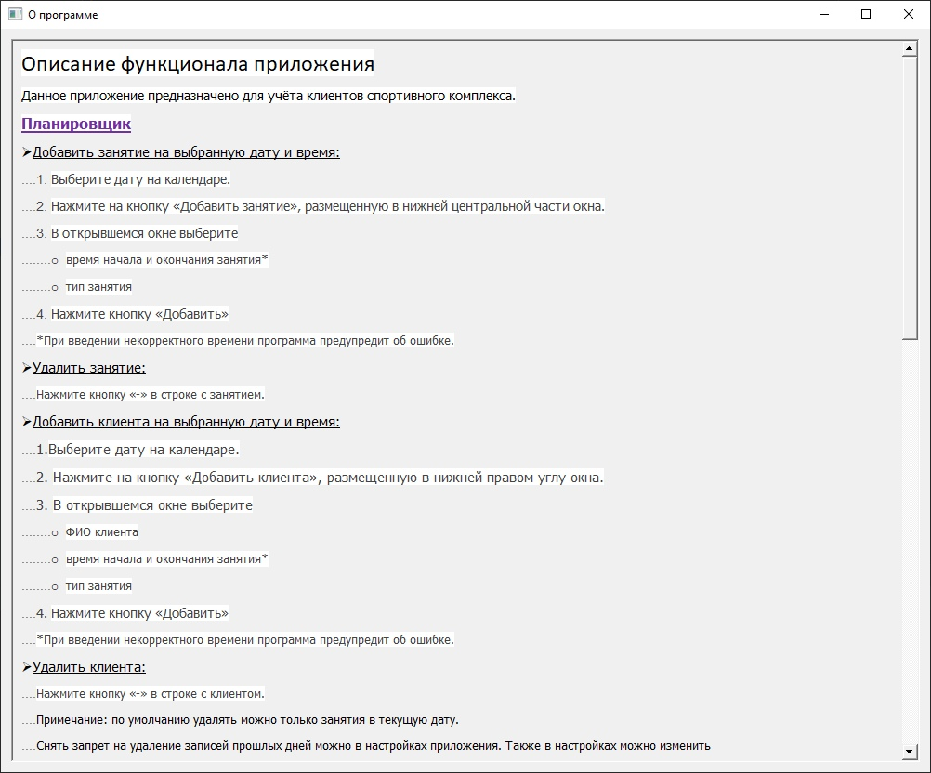
Описание реализации. Menu Bar.
В Menu Bar можно открыть справочную информацию о программе с описанием её функционала.
Также в панели можно открыть окно настроек, в котором можно редактировать поведение программы в определённых ситуациях.

Slide 8
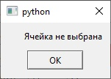
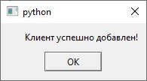
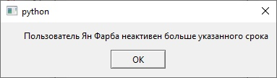
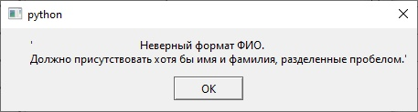
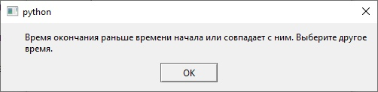
Описание реализации. Программные сообщения.
В программе всплывают различного рода вспомогательные сообщения.

Slide 9
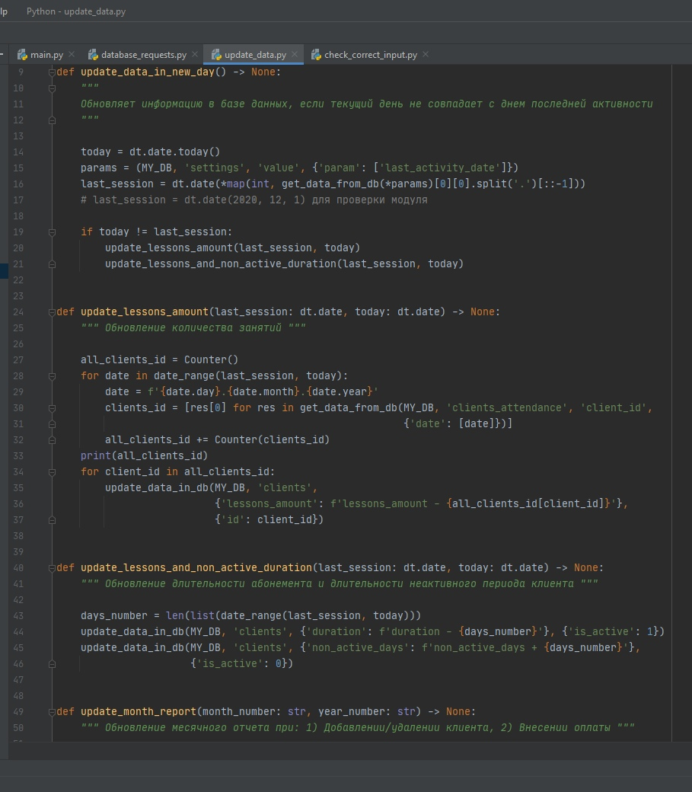
Описание реализации. Синхронизация и обновление данных.
В программе запоминается дата последнего запуска. Если текущая дата не совпадает с датой последнего запуска, то срабатывают функции обновления данных:
Количества занятий (у тех клиентов, которые были добавлены в окно клиентов во вкладке «Планировщик»
Длительность абонемента у активных клиентов
Длительность неактивного периода у клиентов
При добавлении/удалении клиента во вкладке планировщик, а также при получении оплаты обновляются месячные отчёты.

Slide 10
Заключение
Проделана объёмная работа по автоматизации учёта клиентской базы данных
В качестве развития проекта можно работать над реализацией вывода на печать различной статистики и информации о клиентах, рассылкой различных уведомлений клиентам по их номеру телефона, расширению настраиваемых параметров приложения

